Slide 1

手把手教你学STM32
C语言基础知识复习
“原子哥”在线教学平台：www.yuanzige.com
技术支持论坛：http://www.openedv.com/forum.php

Slide 2
手把手教你学STM32
1，stdint.h简介（了解）
2，位操作（掌握）
3，宏定义（掌握）
4，条件编译（掌握）
5，extern声明 （掌握）
6，类型别名(typedef)（掌握）
7，结构体（掌握）
8，指针（掌握）
9，代码规范（熟悉）
10，课堂总结（了解）
“原子哥”在线教学平台：www.yuanzige.com
技术支持论坛：http://www.openedv.com/forum.php

Slide 3
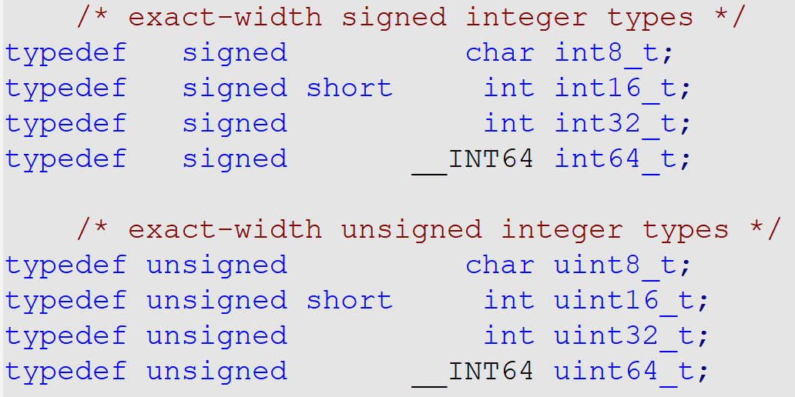
手把手教你学STM32
1，stdint.h简介
stdint.h 是从 C99 中引进的一个标准 C 库的文件
路径：D:\MDK5.34\ARM\ARMCC\include
“原子哥”在线教学平台：www.yuanzige.com
技术支持论坛：http://www.openedv.com/forum.php

Slide 4
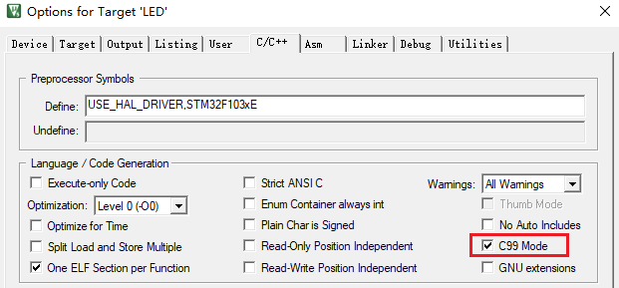
手把手教你学STM32
配置MDK支持C99
“原子哥”在线教学平台：www.yuanzige.com
技术支持论坛：http://www.openedv.com/forum.php

Slide 5
手把手教你学STM32
2，位操作
运算符 | 含义 | 运算符 | 含义
& | 按位与 | ~ | 按位取反
| | 按位或 | << | 左移
^ | 按位异或 | >> | 右移
0 & 0 = 0
1 & 0 = 0
0 & 1 = 0
1 & 1 = 1
0 | 0 = 0
1 | 0 = 1
0 | 1 = 1
1 | 1 = 1
0 ^ 0 = 0
1 ^ 0 = 1
0 ^ 1 = 1
1 ^ 1 = 0
~ 11100100 = 00011011
11100100 << 2 =10010000
11100100 >> 2 =00111001
“原子哥”在线教学平台：www.yuanzige.com
技术支持论坛：http://www.openedv.com/forum.php

Slide 6
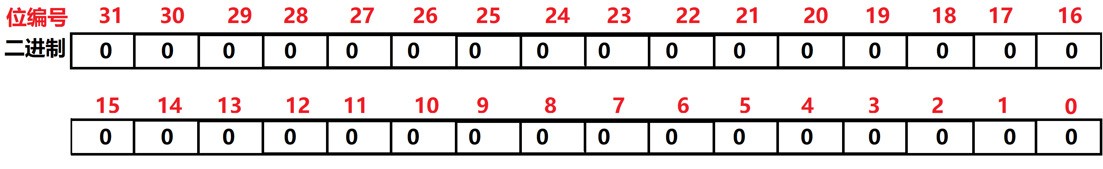
手把手教你学STM32
如何给寄存器某个位赋值
举个例子：uint32_t temp = 0;
方法一： temp &= 0xFFFFFFBF; temp |= 0x00000040;
给位6赋值为1
方法二： temp &= ~(1<<6); temp |= 1<<6;
按位异或用于控制位6翻转：temp ^= 1<<6;
“原子哥”在线教学平台：www.yuanzige.com
技术支持论坛：http://www.openedv.com/forum.php

Slide 7
手把手教你学STM32
3，宏定义
宏定义可以：提高效率、可读性、易改性，核心是替换
#define 标识符 字符串
标识符：宏定义的名字
字符串：常数、表达式、格式串等
#define PI 3.14159
#define HSE_VALUE 8000000U
“原子哥”在线教学平台：www.yuanzige.com
技术支持论坛：http://www.openedv.com/forum.php

Slide 8
手把手教你学STM32
带参数的宏定义
#define LED1(x) do{ x ? \
HAL_GPIO_WritePin(LED1_GPIO_PORT, LED1_GPIO_PIN, GPIO_PIN_SET) : \
HAL_GPIO_WritePin(LED1_GPIO_PORT, LED1_GPIO_PIN, GPIO_PIN_RESET); \
}while(0)
建议大家使用 do{ ... }while(0) 来 构造宏定义
这样不会受到大括号、分号、运算符优先级等的影响，总是会按你期望的方式调用运行!
https://blog.csdn.net/xiaoyilong2007101095/article/details/77067686
“原子哥”在线教学平台：www.yuanzige.com
技术支持论坛：http://www.openedv.com/forum.php

Slide 9
手把手教你学STM32
4，条件编译
让编译器只对满足条件的代码进行编译，不满足条件的不参与编译！
指令 | 作用
#if | 编译预处理条件指令，类似if
#ifdef | 判断某个宏是否已被定义
#ifndef | 判断某个宏是否未被定义
#elif | 若前面的条件不满足，则判定新的条件，类似else if
#else | 若前面的条件不满足，则执行后面的语句，类似else
#endif | #if，#ifdef，#ifndef的结束标志
“原子哥”在线教学平台：www.yuanzige.com
技术支持论坛：http://www.openedv.com/forum.php

Slide 10
手把手教你学STM32
#ifndef _LED_H
#define _LED_H
#include "./SYSTEM/sys/sys.h"
code
#endif
#if SYS_SUPPORT_OS
code
#endif
代码条件编译
头文件的条件编译
“原子哥”在线教学平台：www.yuanzige.com
技术支持论坛：http://www.openedv.com/forum.php

Slide 11
手把手教你学STM32
5，extern声明
放在函数/变量前，表示此函数/变量在其他文件定义，以便本文件引用
extern uint16_t g_usart_rx_sta;
extern void delay_us(uint32_t nus);
“原子哥”在线教学平台：www.yuanzige.com
技术支持论坛：http://www.openedv.com/forum.php

Slide 12
手把手教你学STM32
1，stdint.h简介（了解）
2，位操作（掌握）
3，宏定义（掌握）
4，条件编译（掌握）
5，extern声明 （掌握）
6，类型别名(typedef)（掌握）
7，结构体（掌握）
8，指针（掌握）
9，代码规范（熟悉）
10，课堂总结（了解）
“原子哥”在线教学平台：www.yuanzige.com
技术支持论坛：http://www.openedv.com/forum.php

Slide 13
手把手教你学STM32
6，类型别名（typedef）
为现有数据类型创建一个新的名字，或称为类型别名，用来简化变量的定义
typedef 现有类型 新名字
typedef unsigned char uint8_t;
typedef unsigned short int uint16_t;
typedef unsigned int uint32_t;
“原子哥”在线教学平台：www.yuanzige.com
技术支持论坛：http://www.openedv.com/forum.php

Slide 14
手把手教你学STM32
类型别名应用
Struct GPIO_TypeDef
{
__IO uint32_t CRL;
__IO uint32_t CRH;
…
};
Struct GPIO_TypeDef gpiox
typedef struct
{
__IO uint32_t CRL;
__IO uint32_t CRH;
…
} GPIO_TypeDef;
GPIO_TypeDef gpiox
“原子哥”在线教学平台：www.yuanzige.com
技术支持论坛：http://www.openedv.com/forum.php

Slide 15
手把手教你学STM32
7，结构体
由若干基本数据类型集合组成的一种自定义数据类型，也叫聚合类型
struct 结构体名
{
成员列表;
} 变量名列表(可选)；
struct student
{
char *name; /* 姓名 */
int num; /* 学号 */
int age; /* 年龄 */
char group; /* 所在学习小组 */
float score; /* 成绩 */
}stu1, stu2;
“原子哥”在线教学平台：www.yuanzige.com
技术支持论坛：http://www.openedv.com/forum.php

Slide 16
手把手教你学STM32
应用举例（定义&使用）
struct student
{
char *name; /* 姓名 */
int num; /* 学号 */
int age; /* 年龄 */
char group; /* 所在学习小组 */
float score; /* 成绩 */
};
struct student stu3,stu4;
stu3.name = "张三";
stu3.num = 1;
stu3.age = 18;
stu3.group = 'A';
stu3.score = 80.9;
“原子哥”在线教学平台：www.yuanzige.com
技术支持论坛：http://www.openedv.com/forum.php

Slide 17
手把手教你学STM32
应用举例（ST源码，使用类型别名）
typedef struct
{
uint32_t Pin ; /* 引脚号 */
uint32_t Mode ; /* 工作模式 */
uint32_t Pull ; /* 上下拉 */
uint32_t Speed ; /* IO速度 */
} GPIO_InitTypeDef;
摘自：stm32f1xx_hal_gpio.h
“原子哥”在线教学平台：www.yuanzige.com
技术支持论坛：http://www.openedv.com/forum.php

Slide 18
手把手教你学STM32
8，指针
指针就是内存的地址
指针变量是保存了指针的变量
类型名 * 指针变量名
char * p_str = “This is a test!”; *p_str：取p_str 变量的值
&p_str：取p_str变量的地址
“原子哥”在线教学平台：www.yuanzige.com
技术支持论坛：http://www.openedv.com/forum.php

Slide 19
手把手教你学STM32
uint8_t buf[5] = {1, 3, 5, 7, 9};
uint8_t * p_buf = buf;
*p_buf = ?
p_buf[0] = ?
p_buf[1] = ?
p_buf++;
*p_buf = ?
p_buf[0] = ?
p_buf
1
3
5
7
9
&buf[0]
buf[0]
buf[4]
“原子哥”在线教学平台：www.yuanzige.com
技术支持论坛：http://www.openedv.com/forum.php

Slide 20
手把手教你学STM32
指针使用的2大最常见问题：
1，未分配（申请）内存就用
2，越界使用
char * p_buf;
p_buf[0] = 100;
p_buf[1] = 120;
p_buf[2] = 150;
uint8_t buf[5] = {1, 3, 5, 7, 9};
uint8_t * p_buf = buf;
p_buf[5] = 200;
p_buf[6] = 250;
错误用法（未分配内存）
错误用法（越界使用）
“原子哥”在线教学平台：www.yuanzige.com
技术支持论坛：http://www.openedv.com/forum.php

Slide 21
手把手教你学STM32
9，代码规范
路径：A盘 → 1，入门资料 → 《嵌入式单片机 C代码规范与风格.pdf》
规范的关键点：
1，所有函数/变量名字非特殊情况，一般使用小写字母；
2，注释风格使用 doxgen 风格，除屏蔽外，一律使用 /* */ 方式进行注释；
3， TAB 键统一使用 4 个空格对齐，不使用默认的方式进行对齐；
4，每两个函数之间，一般有且只有一个空行；
5，相对独立的程序块之间，使用一个空行隔开；
6，全局变量命名一般用 g_开头，全局指针命名一般用 p_开头；
7，if、 for、 while、 do、 case、 switch、 default 等语句单独占一行，
一般无论有多少行执行语句，都要用加括号： {}。
“原子哥”在线教学平台：www.yuanzige.com
技术支持论坛：http://www.openedv.com/forum.php

Slide 22
手把手教你学STM32
10，课堂总结
C语言基础知识复习（课堂总结）.pdf（脑图）
“原子哥”在线教学平台：www.yuanzige.com
技术支持论坛：http://www.openedv.com/forum.php

Slide 23

手把手教你学STM32
版权所有：广州市星翼电子科技有限公司
天猫店铺：https://zhengdianyuanzi.tmall.com
“原子哥”在线教学平台：www.yuanzige.com
技术支持论坛：http://www.openedv.com/forum.php

